Slide 1
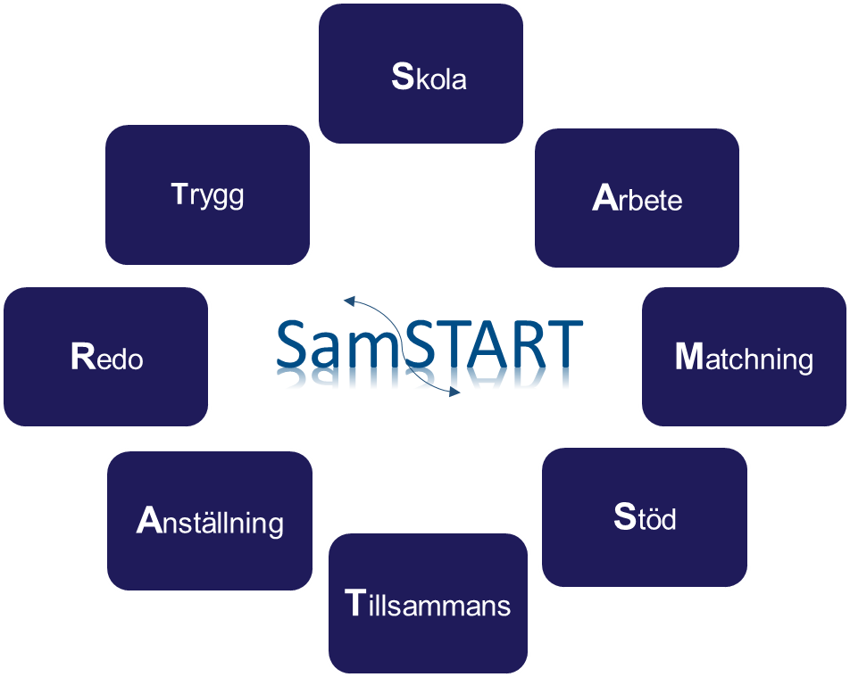
Tillsammans kan vi göra skillnad

Slide 2
Förordningsstyrt uppdrag Förordning (2000:628) om den arbetsmarknadspolitiska verksamheten
Unga med funktionsnedsättning
12 § Verksamhet för unga med funktionsnedsättning innebär att Arbetsförmedlingen samverkar med skolan för att genom vägledning och information underlätta övergången från skola till arbetsliv för den som har en funktionsnedsättning och har fyllt 16 år men inte 30 år
Notes:
Regeringen bedömer att det fortsatt finns utrymme för effektiviseringar inom arbetsmarknadspolitiken och avser prioritera kostnadseffektiva insatser som är arbetsplatsnära och som bidrar till en hög sökaktivitet och övergångar till reguljärt arbete.
Arbetssökande bör delta i insatser som leder till jobb, t.ex. matchningstjänster, arbetsmarknadsutbildning, praktik och subventionerade anställningar. Det förutsätter att Arbetsförmedlingen anvisar arbetssökande i tillräcklig omfattning och att långtidsarbetslösa erbjuds det stöd som krävs för att kunna påbörja och genomföra sådana insatser. Det förutsätter även ett effektivt och kvalitativt arbete hos Arbetsförmedlingen med att stödja, kontrollera och följa upp sökaktivitet, inklusive den geografiska och yrkesmässiga rörligheten bland arbetslösa.
Övergångarna från arbetsmarknadspolitiken till reguljär utbildning behöver öka, särskilt bland arbetslösa med kort utbildning. Den kommunala vuxenutbildningen är av betydelse, liksom Arbetsförmedlingens samverkan med kommunerna.
Arbetsförmedlingen behöver bli mer effektiv med ett tydligt fokus på dess kärnverksamhet. Myndighetens förvaltningsmedel behöver användas mer effektivt utifrån dess uppdrag när det gäller bl.a. bedömning och planering av stöd och insatser för arbetssökande, kontroll av de arbetslösas sökaktivitet och stöd i arbetsgivares rekryteringsarbete.

Slide 3
Notes:
https://api.screen9.com/embed/CTE6-NRIIDozbzf-mv2Av4EFw8SwstRUhzZZqv28ibHXrOuIkHzSiluav8t9LgLY

Slide 4
Samstart
ESF-projekt - Europeiska socialfonden
Syfte: att utveckla samverkan i övergången från gymnasieskola till arbetsliv för unga med funktionsnedsättning
Samstart 1: 2019-2023 5 delprojekt 14 kommuner
Samstart 2: 2023-2026 15 delprojekt 144 kommuner
Norra Västerbotten
Södra Västerbotten
Norra Västernorrland
Gävleborg
Värmland
Stockholm
Fyrbodal
Södermanland
Göteborg
Jönköping
Kalmar
Kronoberg/Blekinge
Nordvästra Skåne
Malmö
Östra Skåne

Slide 5
Nuläge
Samverkansavtal
- operativ verksamhet i 144 kommuner varav projektet har samverkansavtal med ca 100 kommuner i dagsläget
Medarbetare
- ca 100 medarbetare från Arbetsförmedlingen
- ca 200 utsedda personer från kommunerna

Slide 6
Varför Samstart?
Fler unga med funktions-nedsättning etablerar sig på arbetsmarknaden
Idag
Saknas tydlig processbeskrivning
Otydliga roller och ansvar i samverkan
Ej likvärdigt stöd i hela landet
Individer med behov av stöd fångas inte upp
Saknas nationell uppföljning
Behov av kompetensutveckling
Målbild 2026
Tydlig processbeskrivning
Tydliga roller och ansvar i samverkan
Mer likvärdigt stöd i hela landet
Fler individer med behov av stöd fångas upp
Nationell uppföljning finns
Strategi för kompetensutveckling

Slide 7
Vem kan bli aktuell?
Bedömning
Aktör
Inget behov av extra stöd i övergången skola/arbetsliv
Elev med funktions-nedsättning i behov av samordnat stöd i övergången skola/arbetsliv (funktionsnedsättningen är färdigutredd eller så finns det en initierad eller påbörjad utredning som syftar till en dokumentation)
Ingen arbetsförmåga i dagsläget
Arbetsförmedlingen
Skola
Elev
Försäkringskassan
Kommunen

Slide 8
Samstart – mer än bara skolsamverkan
Samstart
Elev
i gymnasieskolan
Arbetssökande
på Arbetsförmedlingen
Deltagare i anställning och insatser
Skolslut
Åk 3 och/eller 4 på gymnasiet
Samverkan mellan Arbetsförmedlingen och gymnasieskolan
Samverkan mellan Arbetsförmedlingen och kommun/andra aktörer

Slide 9
Samverkansstruktur
för att utveckla arbetet

Slide 10
Samverkansstruktur - exempel
Lokal överenskommelse samt samverkansavtal Samstart
Arbets-förmedlingschef
Kommunal chef
Kommunal chef
Delprojekt-ledare/sam-ordnare Arbets-förmedlingen
Skolsamordnare
Samordnare kommunala insatser efter skolslut
Multikompetent team Samstart Arbetsförmedlingen
Kontaktpersoner på gymnasieskolor
Kontaktpersoner kommunala insatser/aktiviteter

Slide 11
Samordnarrollerna
Skol-samordnare
Samordna det operativa arbetet
Sprida kunskap och erfarenheter mellan varandra
Sprida och utveckla arbetet inom egen organisation
Bidra med utveckling av projektet
Stärka och skapa lokala strukturer för samverkan
Delprojekt-ledare/ samordnare Arbetsför-medlingen
Samordnare kommunala insatser efter skolslut

Slide 12
Samordnarroller mindre kommuner
Delprojekt-ledare/ samordnare Arbetsför-medlingen
Övergripande kontaktperson
Samordna det operativa arbetet
Sprida kunskap och erfarenheter mellan varandra
Sprida och utveckla arbetet inom egen organisation
Bidra med utveckling av projektet

Slide 13
Delprojekt
Arbetsgivare
Delprojektledare
Arbetsförmedlare
SIUS
Utsedda roller från vissa kommuner (individresurs)
Samordnare kommun
som samverkar med arbetsgivare samt med många olika professioner i det vardagliga arbetet, se bild
APL-samordnare
Arbetsterapeut
Vårdpersonal
Psykolog
Socialsekreterare
Team
Mentor
Skolsköterska
Lärare
Socialpedagog
Kurator
Studie- och yrkesvägledare
Anställningssamordnare
Arbetsmarknadskonsulent

Slide 14
Unik data skapar möjligheter och ger oss kunskap om målgruppen
Visa på behov
Utveckla samverkan
Synliggöra resultat
Ge mer likvärdigt stöd
Sätta gemensamma mål

Slide 15
Nationell samverkan
SKR
NOD Nationellt organ för dialog och samråd mellan regeringen och det civila samhället
- SKR (Sveriges kommuner och regioner)
- Skolverket
- MUCF (Myndigheten för ungdoms- och civilsamhällesfrågor)
- MFD (Myndigheten för delaktighet)
- Folkhälsomyndigheten
- Försäkringskassan
- Funktionsrätt Sverige
- Riksförbundet FUB
- Autism Sverige
- Riksförbundet Attention
- Hjärnkraft
- Unga med synnedsättning
- Unga Hörselskadade m fl

Slide 16
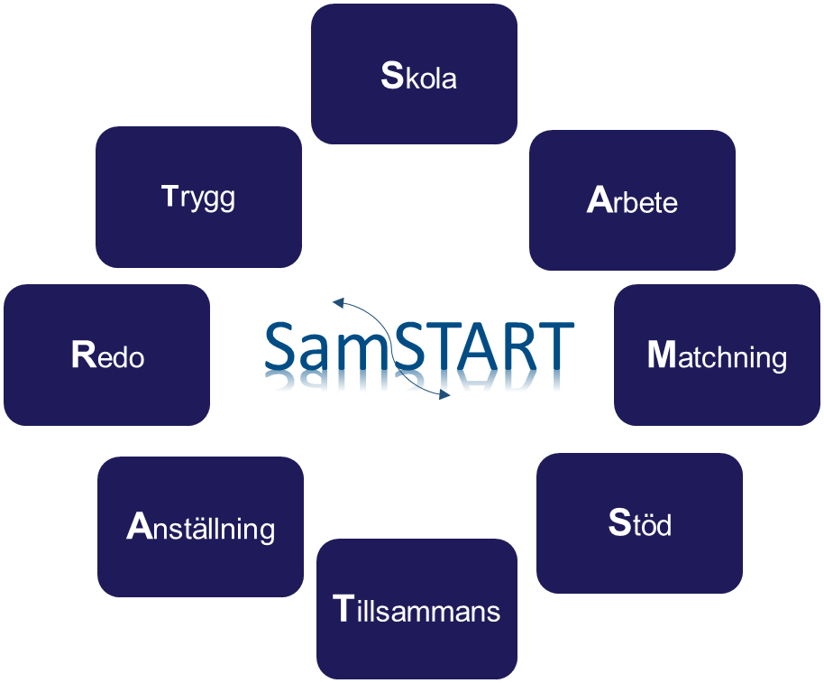
Samstart
https://api.screen9.com/preview/wc-Uig9UgQLDQ2-_KRnDsEYQ1nRgogUaIfHy8tTzHIO9bfEvWbK1Cl2nofHXKgIP
Film 2022

Slide 17
Kontakt
Christian Skoog, projektledare
christian.skoog@arbetsformedlingen.se
010-486 95 74
Jessika Rahm, projektkoordinator
jessika.rahm@arbetsformedlingen.se
010-487 20 30
Notes:
.

